Slide 1
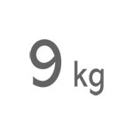
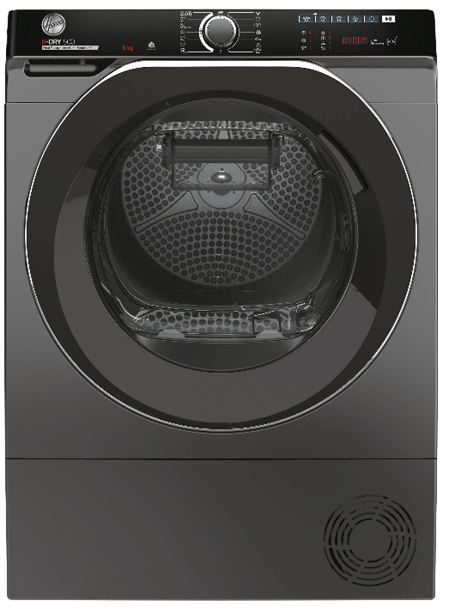
NDPEH9A3TCBERXSS Kondenzační sušička s tepelným čerpadlem H-DRY 500 Wifi + Bluetooth, aplikace hOn, tepelné čerpadlo, Eco Power Inverter motor, A+++, 69 dB(A), Woolmark, držák na boty
Hlavní vlastnosti
Kapacita bavlna (kg) 9
Energetická třída A+++
Spotř. en. Program bavlna plná náplň (kWh) 1,59
Spotř. en. Program bavlna částečná náplň (kWh) 0,87
Roční spotř. energie (kWh/rok) 194
Doba sušení Program bavlna Do skříně plná náplň (min) 235
Hlučnost sušení (dB(A)) 69
Technologie
Systém tepelného čerpadla se zdokonalenou konstrukcí a prouděním vzduchu (o 10% kratší doba sušení) - Energeticky úsporné sušení při nižší teplotě s ochranou vláken a barev
Wifi + Bluetooth připojení - možnost bezdotykového připojení k Wifi a ovládání pračky přes aplikaci hOn se širokou škálou dodatečných informací a funkcí.
Funkce naskenování štítků oblečení a možnost vytvoření virtuálního šatníku.
Aplikace hOn navrhne nejlepší program pro péči o vaše oděvy.
Kompatibilní s hlasovými aplikacemi Alexa (Amazon) a Google (pouze v ENG, ITA, FRA, ESP, GER, RUS)
Auto Care – automatické přizpůsobení sušení různých materiálů a velikostí dohromady bez rizika přesušení
Eco Power Inverter – BPM Invertorový motor s tichým chodem. Nejvýkonnější bezkartáčový motor s nejdelší výdrží a největší efektivitou.
Smart Sync – synchronizování pračky se sušičkou
Senzorové sušení - 4 úrovně: Extra suché, Do skříně, Na ramínko, K žehlení
Časované sušení: 60 – 220 min, Ochlazování na konci cyklu
16 programů základních + Wifi programy
Bílé, Bavlna, Vlna - Woolmark Apparel Care certifikace, Sportovní obuv, Syntetika, Košile, Džíny, Sportovní oblečení, Péče o jemné prádlo, Osvěžení, Antialergenní, Rychlá péče 30, 45, 59 min, All in One, Auto Care, Wifi
Funkce
Časované sušení, Odložený start až 24 hod, Rychlé sušení (30, 45, 59 min), Active Dry – osvěžení prádla od zápachu a pomačkání, Ochrana proti pomačkání, Zablokování tlačítek, Ukazatel zanesení filtru
Konstrukce
Dotykový digitální 5místný displej v CZ i SK; Umístění pantů vlevo
Invertorový motor – tichý a úsporný chod
Buben Infinity se zvukovou izolací, ztišení o 10 dB(A) ve špičkách hluku
Aquavision - Nádoba na vodu umístěná ve dvířkách
Objem nádoby na vodu 5 l, Možnost napojení na odpad (hadička součástí dodávky)
Nerez buben Infinity, Buben s obousměrným otáčením, Objem bubnu 125 l
Polohovatelné nožičky, Prosklená dvířka, Rozkládací filtr na textilní prach v bubnu
Držák na sušení bot; Chladivo R134a
Rozkládací dvojitý filtr na textilní prach v bubnu – snadné čištění
Zesílená konstrukce kabinetu sušičky (3 díly pro snadnou demontáž)
Bezpečnost
Bezpečnostní zámek dveří
Wifi
+ Bluetooth připojení
Aplikace
hOn umožní naskenovat oblečení a navrhne péči o oděvy
Energeticky úsporné sušení
Invertorový motor - tichý chod a silný výkon
Možnost smísit tkaniny
s perfektním výsledkem sušení
Auto
Logistická data
Kód 31102428
EAN 8059019038476
Barva Antracitová s černými dvířky a chromovaným detailem dvířek Rozměry výrobku v x š x h (mm) 850 x 596 x 585
Čistá váha výrobku (kg) 43,7
Rozměry balení v x š x h (mm) 890 x 650 x 620
Hmotnost s obalem (kg) 45,5
Certifikace Woolmark
pro šetrné sušení vlny
Držák na sušení
2 párů bot

